Slide 1
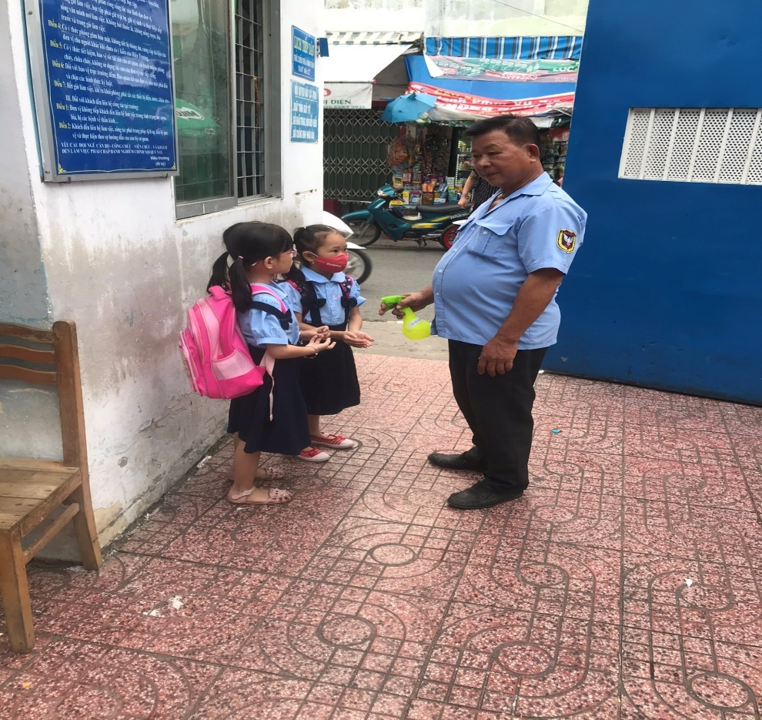
NHỮNG ĐÓA HỒNG THẦM LẶNG
Họ và tên: Trương Văn Hùng
Đơn vị công tác: Trường Tiểu học Đại Thành
Vị trí công tác: Nhân viên bảo vệ
Công việc phụ trách chính:
Bảo vệ tài sản, cơ sở vật chất của trường, trông giữ xe, sắp xếp ổn định trật tự học sinh giờ vào học và giờ ra về.

